Slide 1
Destructor

Slide 2
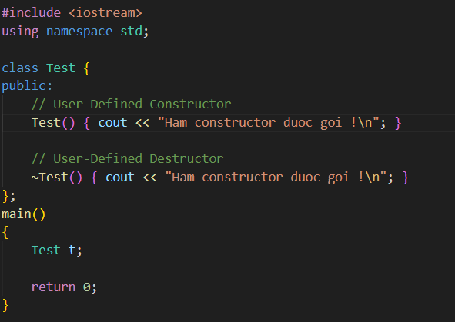
Destructor là 1 hàm được gọi tự động khi 1 object bị hủy hoặc thoát khỏi scope
Destructor chỉ có duy nhất 1 hàm và được bắt đầu bằng ~Class_name()
Destructor không thể overload và cũng không có đối số hay giá trị return
Destructor giải phóng không gian bộ nhớ bị chiếm bởi các đối tượng được tạo bởi hàm tạo.

Slide 3
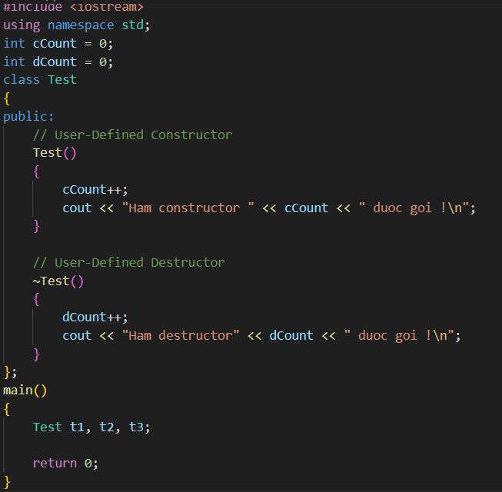
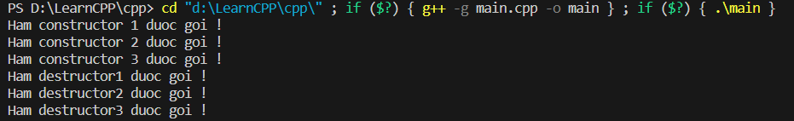
Tính chất của Destructor
Chức năng hủy được tự động gọi khi các đối tượng bị phá hủy.
Nó không thể được khai báo tĩnh hoặc const.
Người hủy diệt không có đối cố.
Nó không có loại trả về hoặc void.
Một đối tượng của một class có destructor không thể trở thành thành viên của union.
Một destructor nên được tuyên bố trong phần công cộng của lớp.
Lập trình viên không thể truy cập địa chỉ của trình hủy.

Slide 4
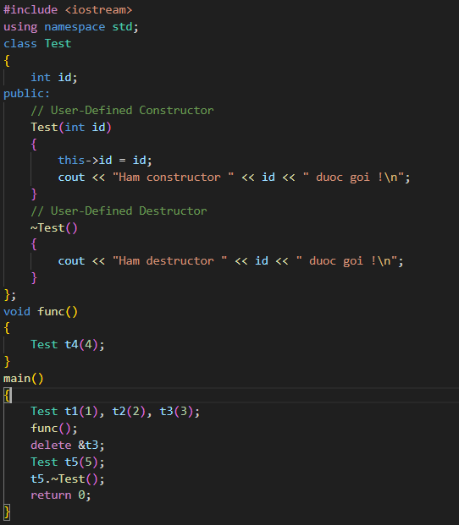
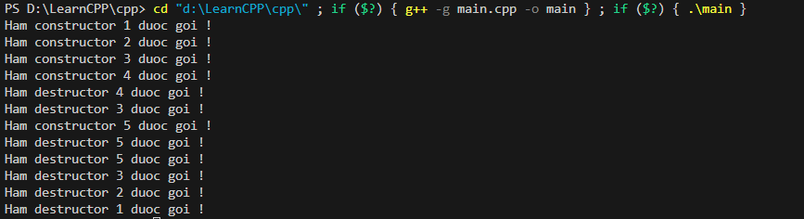
Sự gọi đến Destructor
Một hàm hủy được gọi tự động khi đối tượng đi ra khỏi phạm vi:
Chức năng kết thúc
Chương trình kết thúc
Thoát scope chứa các biến cục bộ
Toán tử delete được gọi đến

Slide 5
Sự cần thiết của destructor
Nếu lập trình viên không định nghĩa trình hủy, trình biên dịch sẽ tạo ra một trình hủy mặc định .
Trình hủy mặc định hoạt động tốt trừ khi trong object có bộ nhớ hoặc con trỏ được cấp phát động trong class. Khi một lớp chứa một con trỏ đến bộ nhớ được cấp phát trong class, chúng ta nên viết một trình hủy để giải phóng bộ nhớ trước khi thể hiện lớp bị phá hủy. Điều này phải được thực hiện để tránh rò rỉ bộ nhớ.

Slide 6
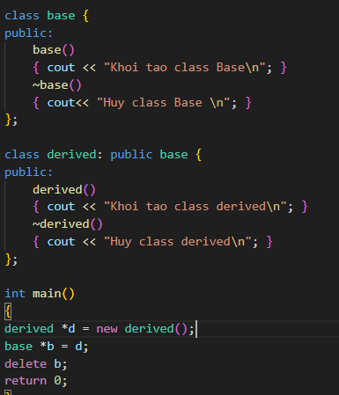
Virtual destructor
Xóa một đối tượng của class dẫn xuất bằng cách sử dụng một con trỏ thuộc loại lớp cơ sở có trình hủy không phải virtual dẫn đến hành vi không xác định.

Slide 7
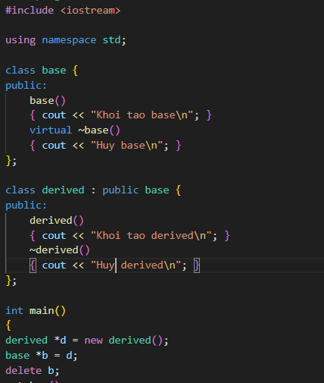

Virtual destructor
Để khắc phục tình trạng này, lớp cơ sở phải được xác định bằng virtual destructor. Lúc này cả 2 destructor của class cơ sở và class dẫn xuất đều được gọi

